Slide 1


Slide 2
برنامه ریزی در پژوهشکده علوم بهداشتی
و مراکز تحقیقاتی
زهرا طوسی z.toosi@umsha.ac.ir
BSc, MSc, Mph, PhD.

Slide 3
برنامه‌ریزی
انتخاب اهداف "درست" و سپس انتخاب مسیر، راه، وسیله یا روش "درست و مناسب" برای تأمین این هدف­ها. هر دو جنبه برنامه­ریزی در فرآیند مدیریت اهمیت حیاتی دارند.
به آن دسته از اقداماتي اطلاق مي­شود كه مشتمل بر پيش­بيني هدف­ها و اقدامات لازم و تنظيم عمليات آينده، براي رويارويي با تغييرات و مواجه شدن با عوامل نامطمئن است.
هدف اساسي برنامه­ريزي تقليل ميزان قبول خطر نسبت به اتفاقات احتمالي و اتخاذ تدابيري هماهنگ براي دستيابي به موفقيت­هاي سازماني است.

Slide 4
اهميت برنامه‌ريزي
1- برنامه‌ريزي جهت را تعيين مي‌كند.
2- برنامه‌ريزي معيار براي عملكرد را عرضه مي‌كند.
3- برنامه‌ريزي چهارچوب وحدت بخش به وجود مي‌آورد.
4- برنامه‌ريزي فرصت‌ها و خطرات آتي را گوشزد مي‌كند.

Slide 5
اصول برنامه‌ریزی
توافق بين افراد درگير فرآيند برنامه‌ريزي از مسائل مهم برنامه‌ريزي است.
انعطاف‌پذيري در برنامه‌ريزي بايد پيش‌بيني شود.
برنامه‌ريزي بايد به صورت مكتوب بين كليه مديران توزيع گردد.
ارزش برنامه‌ريزي در تبديل آنها به عمليات اجرايي مي‌باشد.
تجديدنظر سالانه، دوره‌اي و كلي از مسائل مهم در برنامه‌ريزي مي‌باشند.

Slide 6
انواع برنامه‌
برنامه‌ جامع: اين برنامه‌ريزي خطوط راهنماي كلي و جهت‌گيري كلي سازمان را مشخص مي‌سازد.
برنامه‌ عملياتي: به فعل درآوردن تصميمات و چهارچوب‌هاي تعيين شده توسط برنامه جامع است.
هر برنامه جامع جهت تحقق نيازمند برنامه عملياتي است. تركيب برنامه‌ريزي جامع و عملياتي را برنامه‌ريزي تلفيقي مي‌گويند.
اصول مدیریت در خدمات بهداشتی دانشجویان ترم سوم بهداشت عمومی

Slide 7
انواع برنامه براساس سطوح سازماني
استراتژيك: تعيين اهداف بلندمدت و حياتي سازمان و طريقه نيل به آن، با توجه به عوامل محيطي و با درنظر گرفتن آينده سازمان
تاكتيكي: اتخاذ تصميم‏هاي كوتاه‌مدت براي حداكثر بهره‏برداری از منابع موجود با توجه به تحولات محيط. دراين نوع برنامه‏ريزي وسايل لازم براي تحقق اهداف استراتژيك مشخص مي‏شود و اين كار سبب هماهنگي واحدهاي سازماني مي‏گردد. در اين حالت تلاش جهت حصول به بهترين نتايج است:
عملياتی: تعيين فعاليت‏هاي لازم جهت نيل ‏به اهداف استراتژيك، با استفاده از وسايل یا تاكتيك‏هاي تعيين‏شده. در اين حالت تلاش جهت بهتر انجام دادن كارها مي‏باشد:
اثربخشي
کارآئی

Slide 8
ویژگی‌های برنامه استراتژیک
به تاثير عوامل خارجي توجه مي‏كند.
آينده‏نگر است.
نوعي برنامه بلندمدت است.
مديريت عالي مسئول آن مي‏باشد.
زمينه اساسي براي تمامي برنامه‏هاي ديگر در سطوح سازماني را ترسيم مي‏كند.
موجب هدايت تمامي سازمان مي‏شود.
به‏علت تجسم بهتر و دقيق آينده، امكان رسيدن به ‏اهداف بيشتر است.
بدون برنامه‏ريزي عملياتي قابل اجرا نمي‏باشد.
درواقع برنامه‏ريزي استراتژيك به دو سوال پاسخ مي‏دهد.
اهداف
چه بايد انجام شود؟
استراتژي
چگونه بايد انجام شود؟

Slide 9
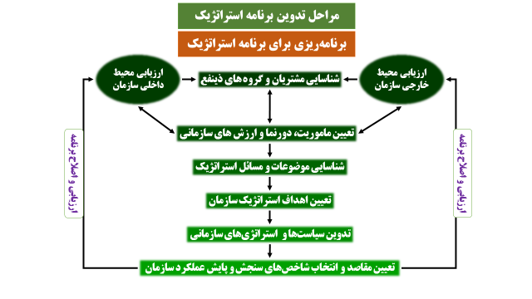
مراحل تدوین برنامه استراتژیک

Slide 10
فرایند برنامه‌ریزی استراتژیک
کجا هستیم؟
می‌خواهیم کجا باشیم؟
چگونه به آنجا برسیم؟
چگونه بدانیم به آنجا رسیدیم؟

Slide 11
در تدوين ماموریت سازمان بايد به چهار سؤال مهم زير پاسخ داد
1- چرا (برای پاسخ به چه نیازی) اين سازمان به وجود آمده است؟
2- (برای پاسخ به این نیاز) چه وظيفه يا وظايفي سازمان دارد كه بايد به انجام رساند؟
3- سازمان چگونه اين وظايف را انجام مي­دهد؟
4- براي چه كساني (ذینفعان) اين وظايف را به عمل مي­آورد؟

Slide 12
تبيين، اصلاح و بازبيني رسالت سازمان
1- شناسايي اهداف مؤسسان اوّليه سازمان
2- توجه به قانون تشکيل سازمان و برنامه­های توسعه پنج ساله کشور
3- تعيين نيازهاي فعلي و مشكلات اصلي سازمان
4- بازبيني و اصلاح رسالت فعلي سازمان و تعيين رسالت جديد متناسب با شرايط جديد

Slide 13
تبيين، اصلاح و بازبيني رسالت سازمان
1- شناسايي اهداف مؤسسان اوّليه سازمان
چرا سازمان تشكيل شده است؟
براساس چه اصلي، چه قانوني و حكم كدام مرجع سازمان تأسيس شده است؟
سازمان چه خدماتي را بايستي به گروه­هاي هدف خود ارائه نمايد؟
وجه تمايز و جدايي اين سازمان با ساير سازمان­هاي ديگر در چيست؟
سازمان در چه حوزه­اي فعاليت مي­نمايد؟
علت وجودي سازمان چيست و هدف از تأسيس سازمان كدام است؟

Slide 14
تبيين، اصلاح و بازبيني رسالت سازمان
2- توجه به قانون تشکيل سازمان و برنامه­های توسعه پنج ساله کشور
قانون تشكيل وزارت بهداشت، درمان و آموزش پزشكي
مصوبات هيات وزيران
منشور رياست محترم جمهور
تعهدات وزير محترم بهداشت، درمان و آموزش پزشكي
قانون تشكيل هيات امنا دانشگاهها
ساير مستندات قانوني ديگر
مصوبات شوراي عالي انقلاب فرهنگي
يکی از مستندات مناسب برای احصاء رسالت سازمان توجه به قوانين تأسيس يا تشکيل سازمان است. مرور اين قوانين به روشن شدن ابعاد رسالت سازمان کمک می­نمايد. گاهی ضرورت دارد که رسالت يا مأموريت­های سازمان مرکزی مورد توجه قرار گيرد. برنامه­های توسعه­ای کشور نيز می­توانند در تکميل بيانيه رسالت سازمان مؤثر واقع شوند. همچنين موصوبات احتمالی هيأت وزيران، شورای عالی انقلاب فرهنگی، و ... مفيد فايده خواهند بود.

Slide 15
تبيين، اصلاح و بازبيني رسالت سازمان
3- تعيين نيازهاي فعلي و مشكلات اصلي سازمان
چه تفاوتي بين نيازهاي فعلي بيماران با اهداف اوّليه سازمان براي اين گروه وجود دارد؟
نيازها يا مشكلات اصلي سازمان در حال حاضركدامند؟
در زمينه تأمين نيازها، كدام اهداف سازمان نسبت به سه سال گذشته تفاوت نموده است؟ آيا اهدافي وجود دارد كه احتمال دارد در سه سال آينده تغيير نمايد؟

Slide 16
تبيين، اصلاح و بازبيني رسالت سازمان
4- بازبيني و اصلاح رسالت فعلي سازمان و تعيين رسالت جديد متناسب با شرايط جديد
آيا رسالت سازمان بر اساس مصوبه­هاي قانوني وضع شده است؟
آيا اهداف برنامه­هاي سازمان متناسب با رسالت سازمان است؟
آيا رسالت سازمان براي كاركنان، مشتريان به راحتي قابل­فهم و درك است؟
سازمان چقدر اختيار تدوين قوانين و مقررات را دارا است؟

Slide 17
دورنما (Vision)
آینده‌ای است كه مديريت سازمان، آن را نهايتي براي آن سازمان مي­داند.
دورنما در واقع نمايانگر اين است كه سازمان چه مي­خواهد بشود.
دورنما بيانگر آن است كه شما چه باور و آرزويي براي آينده سازمان خود داريد.
دورنما جنبه الهام­بخشی دارد، نوعي قول و آرزو براي آينده است.
چالشي است و در آينده طولاني­مدت قرار است تحقق يابد

Slide 18
ابعاد مختلف بيانيه دورنمای سازمان
سازمان در آينده دنبال چه چيزي خواهد بود و چه تصميماتي در اين مورد دارد؟
سازمان تمايل دارد با چه تصويري براي مردم، كاركنان سازمان و گروه­هاي ذي­نفع شناخته شود؟
سازمان چگونه كيفيت زندگي افراد تحت پوشش را ارتقاء مي­دهد؟
سازمان آينده مطلوب را چگونه توصيف مي­كند؟
چه كمك­هايي در آينده مي­تواند به سازمان صورت گيرد؟
بزرگترين فرصت براي سازمان در آينده چه خواهد بود؟
سازمان براي رقابت در آينده بايستي داراي چه ويژگي­هايي باشد؟

Slide 19
فرآيند تدوين بيانيه دورنما
1- پاسخگوي اوّليه به صورت انفرادي
2- تبادل نظر كليه اعضاي تيم در مورد هر سؤال
3- بحث در مورد پاسخ­ها و رسيدن به اجماع نظر در مورد هر پاسخ
4- مرور تمام سؤالات، انتخاب نكات كليدي و كسب تفاهم عمومي
5- تدوين پيش­نويس بيانيه دورنما به همراه ساير ذي­نفعان
6- تدوين بيانيه دورنما (نهايی

Slide 20
ارزش­ها يا اصول حاكم بر سازمان
معيارهاي قابل احترام و معيارهايي که نسبت به آنها حساس هستيم.
ارزش­های استراتژيك سازمان همان ارزش­هايي است كه توجه به آنها موجب جذب مشتري و موفقيت سازمان در جامعه مي­شود.
علاوه بر آن توجه به اين ارزش­ها مانع از به هدر رفتن انرژي و سرمايه سازمان و موجب تمركز فعاليت آن در زمينه­هاي لازم مي­گردد.
اعتقادات بنيادي يا حقايقي كه سازمان آنها را گرامي مي­شمارد و يا نسبت به آنها حساس است.
ارزش­ها، بهترين نشانگرهاي فلسفه سازمان و مشخص­كننده آنچه که براي سازمان مهم است، مي­باشد.

Slide 21
كاربرد بيانيه ارزش­ها در سازمان
به عنوان مبنا و معياري براي هدايت تصميم­گيري­ها در تمام سطوح سازمان عمل نمايند.
نقش بسيار قوي آموزشي در تغيير فرهنگ سازمان ايفا نمايد.
بيانگر اعتقادات اساسي درباره شرايطي باشد كه در آن شرايط، كاركنان با تمام قوا براي تأمين اهداف سازمان تلاش مي­نمايند.

Slide 22
اجزاي بيانيه ارزش­های سازمان
مردم: نحوه رفتار با مردم و جمعیّت تحت پوشش سازمان
فرآيندها: نحوه اداره سازمان، چگونگي تصميم­گيري­ها و خدمات ارائه شده
عملكرد سازمان: انتظارات مربوط به مسئوليت سازمان در ارائه خدمات و كيفيت خدمات ارائه شد

Slide 23
شناسايي گروه­هاي هدف سازمان و ذي­نفعان
مشتری: كسي است كه بيشترين توجه سازمان معطوف به او بوده يا كسي است كه خدمات توليدي يك سازمان را دريافت و مصرف مي­كند.
جمعیّت هدف سازمان يا كساني كه تحت پوشش سازمان قرار دارند به عنوان مشتري سازمان تلقي مي­شوند.
اين مشتريان گاهي كاملاً مشخص بوده و سازمان­ها خدمات خود را به آنها ارائه مي­دهد، ولي گاهي از شفافيت لازم برخودار نبوده و از نظرها پنهان مي­مانند.
بخشی از مشتري­های سازمان، خارجی بوده و بخشی نيز داخلی است كه كاركنان خود سازمان مشتري داخلي تلقي مي­شوند.
ذینفعان: افراد يا گروه­هايي هستند كه انتظار يا تمايل دارند، سازمان­ها و يا يك برنامه به سطح قابل­قبول يا سطح مشخصي از عملكرد نائل شود.
گروه­هاي ذي­نفع، لزوماً مصرف­كننده كالا و يا خدمات يك سازمان نبوده و ممكن است تنها، مدافع آن سازمان يا برنامه­های آن باشند. به عنوان مثال، سازمان نظام پزشكي، از گروه­های ذي­نفع بيمارستان محسوب مي­شود

Slide 24
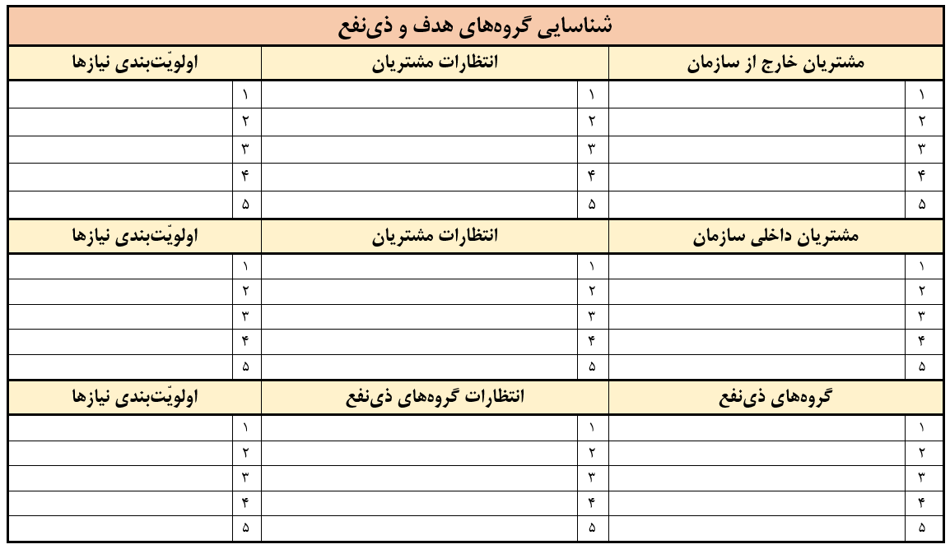

Slide 25
تحلیل محیط داخلی سازمان
ج: نقاط ضعف و قوت محيط داخلي سازمان
فرآيند كار
ارائه خدمات
مديريت
نيروي كار
ساختار سازماني
فرهنگ سازماني
نظام اطلاعات مديريت

Slide 26
انجام ارزيابي محيط داخلي سازمان
الف: مقایسه با استانداردهای ملی و وزارتی
ب: مقایسه با استانداردهای بومی و محلی
ج: مقایسه با سازمانهای مشابه
د: مقایسه با دوره زمانی مشابه سازمان

Slide 27
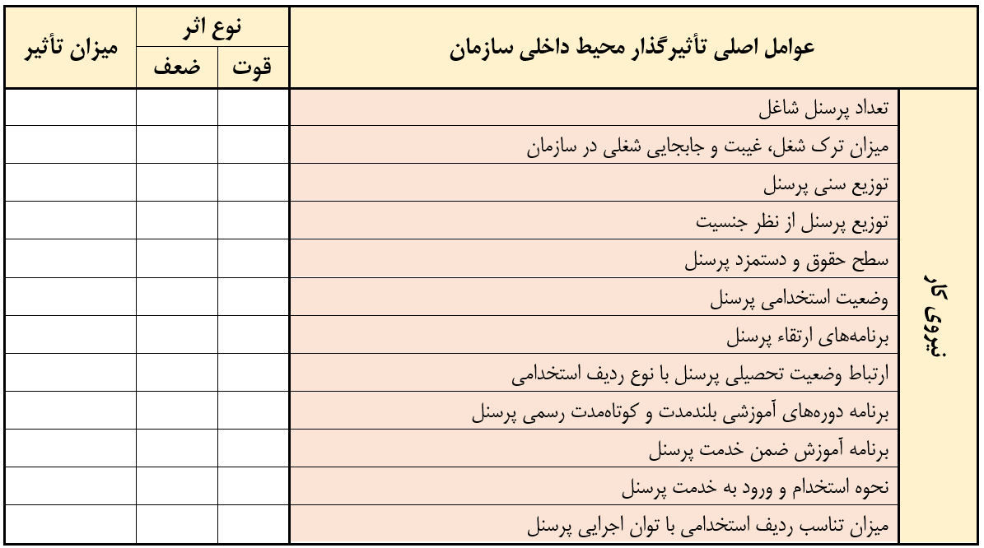

Slide 28
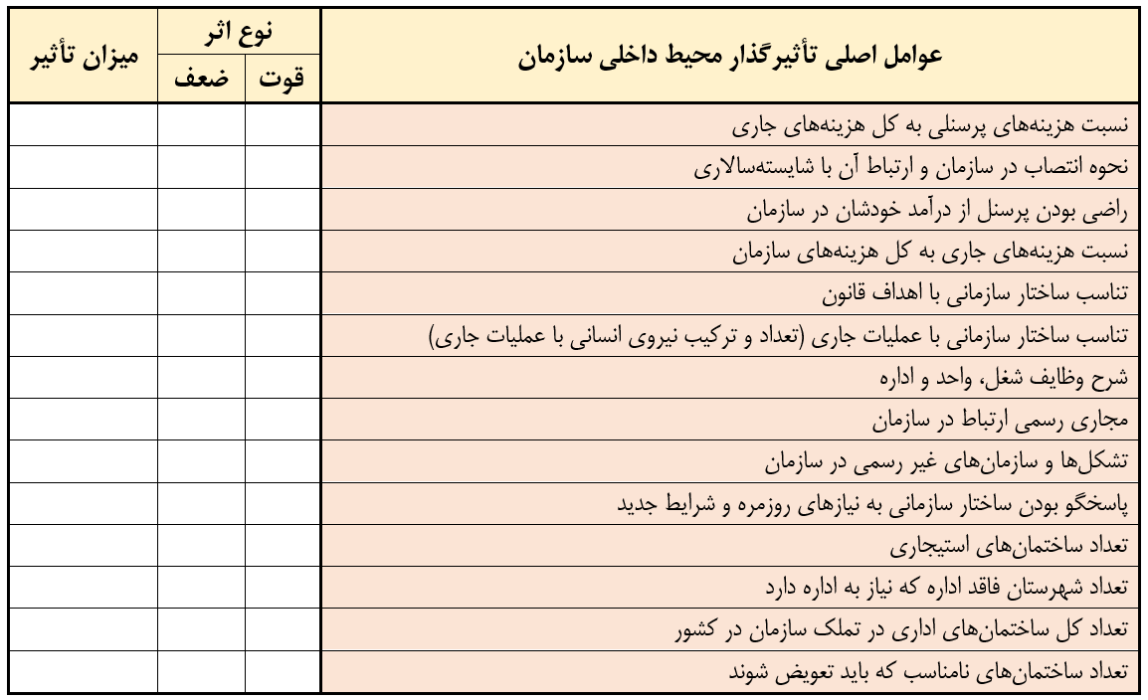

Slide 29
عوامل اصلي تأثيرگذار محيط خارجي
محیط دور
PESTEL
محیط نزدیک
تامین کنندگان
مشتریان
رقبا

Slide 30
ارزيابي محيط خارجي سازمان
الف: شناسايي وضعيت فعلي محيط خارجي سازمان
ب: پيش بيني چگونگي تغييرات محيط خارجي سازمان در آينده

Slide 31
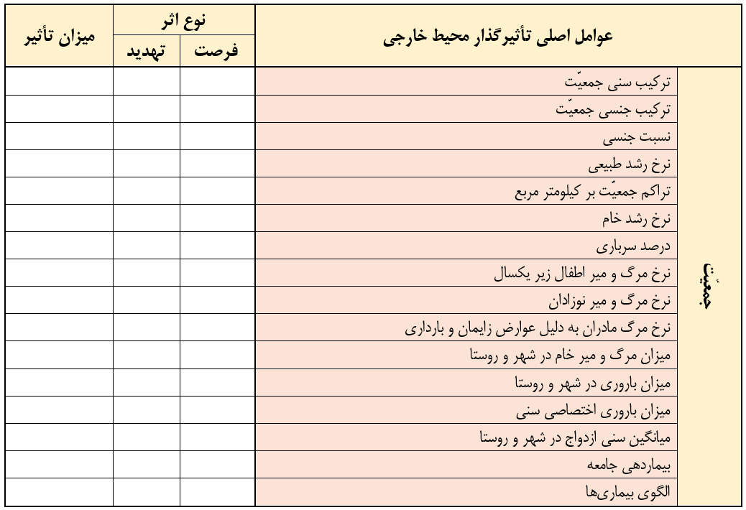

Slide 32
بارش افکار
پرهيز از انتقاد و مخالفت با نظرات ديگران
پيدا کردن نظرات مبالغه­آميز و عجيب و غريب
توجه به کميت
اعتماد داشتن به نظرات ديگران
تهيه فهرست از نظرات
ايده­ها بايد به سرعت بيان شوند
نيازی به غنی­سازی مطلب نيست

Slide 33
موضوعات و مسائل استراتژيك سازمان
موضوع­های استراتژيك ممكن است از نتيجه ارزيابي محيط داخلي سازمان منتج شده باشند.
موضوع­های استراتژيك ممكن است از شناسايي عوامل خارج از سازمان ناشي شده باشند.
موضوع­های استراتژيك ممكن است در برنامه­هاي كوتاه­مدت (در برنامه سال قبل) بيان شده باشند.
موضوع­های استراتژيك ممكن است در برنامه­هاي بلندمدت منعكس شده باشند.

Slide 34
فرايندي
انساني
تأخير در برنامه ريزي ماهيانه
عدم هماهنگي درون و برون سازماني
کمبود نيروي انساني در برخي تخصص ها
عدم توجه به دستورات مديريت مراقبت شده
نداشتن رزيدنت هاي تخصصي
نبودن قوانين در جهت ارزيابي متخصصين
حجم زياد کار متخصصين موجود
واگذاري اياب و ذهاب بر عهده دفتر سوپروايزري
عدم حضور به موقع
متخصصين بر بالين بيمار
درآمد کم متخصصين از ديدگاه خودشان و مقايسه خود با پزشکان بخش خصوصي
کمبود پانسيون در بيمارستان
ضعف اختيار برخورد با متخصصين متخلف توسط مجموعه مديريتي
کسورات بيمه اي بي مورد
دور بودن پانسيون برخي پزشکان از بيمارستان
عدم رعايت سلسله مراتب مديريتي
پائين بودن تعرفه هاي دولتي
مالي
منابع
مديريت

Slide 35
انواع هدف
اهداف کلان (کلی): Goals
اهداف اختصاصی (کمی): Objectives
ویژگی های اهداف کمی: SMARTB
اختصاصی Specific
قابل اندازه گیری Measurable
دست یافتنی Attainable
مرتبط با هدف کلی Relevant
دارای زمان مشخص Time-bounded
متوازن Balanced

Slide 36
گام دوم: هدف گذاری
Relevant\Realistic
SMART
Specific
Time bounded
Measurable
Attainable

Slide 37
گام دوم: هدف گذاری
بهبود دستورالعمل بهداشت دستان تا حد ممکن و در سریعترین زمان ممکن
افزایش رعایت بهداشت دستها بر اساس دستورالعمل WHO از 14٪ به بیش از 80٪ تا پایان سال 1401

Slide 38
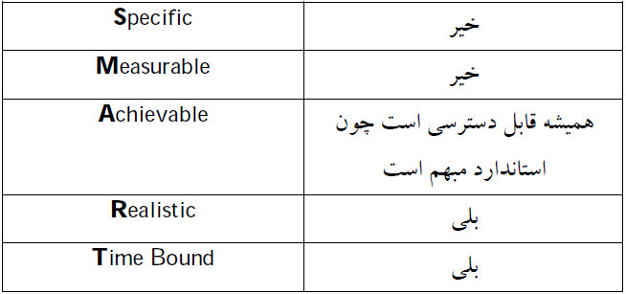
گام دوم: هدف گذاری
آیا هدف «بهبود کنترل دیابت در خدمت گیرندگان کلینیک دیابت در شهرستان X در سال 1401» SMART است؟

Slide 39
گام دوم: هدف گذاری
آیا هدف «کاهش قند خون تمامی خدمت گیرندگان کلینیک دیابت در شهرستان X به میزان پایین تر از mg/dl 125 در سال 1401» SMART است؟
 | Specific
 | Measurable
 | Achievable
 | Realistic
 | Time Bound

Slide 40
گام دوم: هدف گذاری
آیا هدف «ارتقاء کیفی پژوهش‌هاي مرکز در سال 1401» SMART است؟
 | Specific
 | Measurable
 | Achievable
 | Realistic
 | Time Bound

Slide 41
چارچوب مداخله
مدیریت زمان
مدیریت تنوع ارایه خدمت
طراحی سیستم‌هایی برای پیشگیری از خطاها
تقویت ارتباط تامین کننده- مشتری
مدیریت منابع و حذف اتلاف‌ها
بهبود جریان کاری
بهینه سازی موجودی‌ها
تغییر فضا و محیط کاری
سایر ایده ها ...؟

Slide 42
جدول مقاصد
عنوان اهداف کلی | عنوان اهداف کمی | عنوان شاخص/ فرمول | واحد سنجش | وضع موجود | وضع مطلوب

Slide 43
شاخص
برای سنجش عملکرد سازمان و میزان دستیابی به اهداف سازمانی مورد استفاده قرار می‌گیرند.
معیاری که کمک می کند تا دستیابی به یک هدف را کمی نمائیم.
شاخص به اطلاعات کمی مربوط می‌شود که ورودی‌ها، فرایندها و خروجی‌ها را می‌سنجد.
تمرکز شاخص‌ها:
شاخص‌های ساختاری/ ورودی
شاخص‌های فرایندی
شاخص‌های پیامدی/ نتیجه

Slide 44
شاخص
باید اطمینان حاصل کنیم که:
روند شاخص‌ها مثبت است.
تغییرات آنها به عمل ما قابل انتساب است.
مقایسه صورت می گیرد.
قابل دسته بندی بوده و تجزیه و تحلیل می‌شوند.

Slide 45
روشهای مختلف تعیین شاخص
نسبت Ratio
سهم Percentage
میزان/ نرخ Rate
متوسط Average
نما Mode
هدف شاخص:
سرعت
دقت
کمیت
هزینه
روند

Slide 46
جدول تفصیلی فعالیت‌ها
عنوان هدف کلی:
عنوان هدف کمی:
عنوان برنامه:
فعالیت | مسئول اجرا | تاریخ شروع | تاریخ پایان | نشانگر | منابع مورد نیاز

Slide 47
تدوین برنامه
استانداردهای اعتباربخشی
تدوین برنامه استراتژیک و عملیاتی با مشارکت اعضای گروه و دانشجویان بعنوان ذینفعان اصلی
بازنگری برنامه راهبردی بر اساس اخرین دستاوردهای ملی و فراملی
مستندسازی صورتجلسات تدوین برنامه های عملیاتی 1403 و استراتژیک (دعوتنامه دعوت از اعضا، بازخورد جلسات به اعضا، ...)
اطلاع رسانی برگزاری جلسات در سایت گروه یا دانشکده
قرار دادن برنامه‌ها در سایت
وجود مستندات مربوط به نشانگرها
توجه به سازوکارهائی برای ترغیب اساتید و دانشجویان در راستای تحقیقات مرتبط با نیاز جامعه

Slide 48
اجرای برنامه
استانداردهای اعتباربخشی
تامین امکانات و منابع لازم برای اجرای فرآیندهای آموزشی - پژوهشی طبق برنامه مصوب توسط گروه
پایش اجرای فعالیت‌ها در زمان مشخص شده در برنامه
وجود مستندات مربوط به نشانگرها

Slide 49
ارزشیابی برنامه
استانداردهای اعتباربخشی
میزان تحقق اهداف بر اساس شاخصها
ارائه گزارش عملکرد طبق برنامه بصورت دوره ای
ارائه گزارش انجام فعالیت‌ها و میزان تحقق اهداف و پیشرفت شاخصها بصورت فصلی
توجه به استانداردهای کالبدی منطبق شده با چک لیست پیشنهادی کمیته اعتباربخشی
وجود مستندات اخذ پیشنهادات و اعمال تغییرات پیشنهادی در برنامه‌های درسی یا نظام انگیزشی و ...، تعیین هدف از اعمال تغییرات، سنجش شاخص هدف بطور سالانه

Slide 50
استراتژی
استراتژي يعني تعيين طريق يا روش رسيدن به اهداف
استراتژي‏هاي رشد يا تهاجمي
استراتژي‏هاي ثبات
استراتژي‏هاي كاهش يا تدافعي
استراتژي‏هاي تركيبي

Slide 51
برنامه عملیاتی
پيش‏بيني و تعيين مراحل و توالي فعّاليّت‏هاي لازم براي تأمين اهداف استراتژيك از طريق وسايل (تاكتيك‏ها)، به‏تفكيك زمان، هزينه، نيروي انساني لازم، برنامه‏ريزي عملياتي ‏ناميده مي‏شود
انواع برنامه:
جاري: مربوط به اهداف تكراري و روزمره
يك‏بار مصرف يا مداخله‏اي: مربوط به اهداف استثنايي، غيرتكراري، مانند طرح‏ها

Slide 52
ارزیابی و کنترل
انطباق نتايج با اهداف برنامه و اقدامات اصلاحي درصورت لزوم در اجزا برنامه
ارزشيابي Evaluation
سنجش ميزان تحقق اهداف
پايش Monitoring
انطباق فعّاليّت‏هاي درحال اجرا با استانداردهاي برنامه
پايش داراي دو جنبه مي‏باشد:
پايش كمّي: بهترين ابزار آن جدول گانت مي‏باشد.
پايش كيفي: با ابزار چک لیست، مشاهده، مصاحبه، ... است.

Slide 53
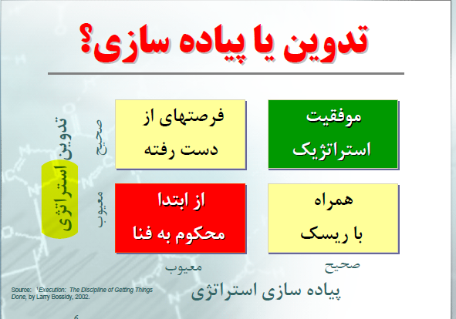
اهمیت مدیریت استراتژیک

Slide 54


Slide 55

Thanks
for
attention

